Slide 1
تصميم صفحات الويب الديناميكية
مقرّرات (تقن105/تقن802)
درس النماذج forms
<form> and <input> tags

Slide 2
أهداف الدرس
يتعرّف علامة <form> لإدراج النماذج.
يتعرّف علامة <input> لإدراج مربّعات النص والأزرار.
يتعرّف خصائص علامة <input> لإدراج مربّعات النص.
يوظّف علامة <input> لإدراج مربّع نص ويحدّد خصائصها.
يتعرّف خصائص علامة <input> لإدراج زرّ.
يوظّف علامة <input> لإدراج زرّ ويحدّد خصائصها.

Slide 3


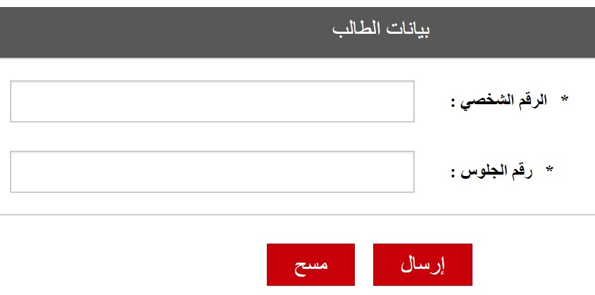
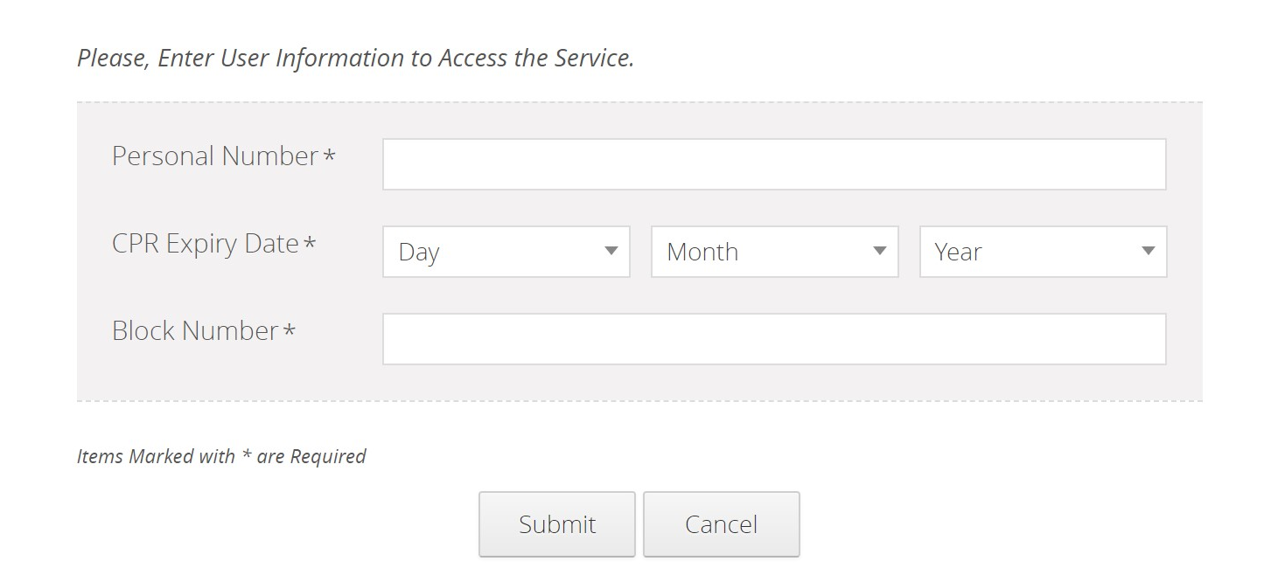
تصميم النماذج
ما هو النموذج؟
نموذج إدخال بيانات الطالب للحصول على نتائجه الدراسية
إذا نستنتج أنّ النموذج هو مجموعة من عناصر إدخال البيانات كـ:
مربّعات النص (لإدخال النصوص والأرقام والتواريخ)
الأزرار
القوائم المنسدلة
أزرار الاختيار المتعدّد
وغيرها.....
هذه بعض الأمثلة
نموذج إدخال بيانات شخص ما لحجز موعد في أحد المراكز الصحيّة
النموذج في صفحة ويب هو وسيلة لإدخال بيانات محدّدة قصد معالجتها لاستخراج معلومات معيّنة.
و ما هي وظيفة النموذج؟

Slide 4

تصميم النماذج
كيف أحدّد البيانات التي يجب إدخالها في النموذج، والمعلومات المطلوب استخراجها؟
سوف يتمّ تحديد البيانات المدخلة حسب الهدف/الغاية من تصميم هذا النموذج، ثمّ يتمّ معالجة هذه البيانات واستخلاص المعلومات المطلوبة بناءً على قاعدة بيانات متوفّرة مسبقا.
الجدول degrees
نوع الحقل | الحقول | fields
رقمي | الرقم الشخصي | cpr
رقمي | رقم الجلوس | seat_nb
نصي | الاسم الكامل للطالب | full_name
رقمي | درجة الرياضيات | math
رقمي | درجة الإنجليزية | english
رقمي | درجة العربية | arabic
رقمي | درجة العلوم | science
مثال
لنفترض جدول البيانات المسمّى "degrees" والذي يحتوي درجات الطلاب في المواد الأساسيّة الأربعة.
لكي أستطيع عرض نتائجي، يجب عليَّ إدخال رقمي الشخصي (cpr) ورقم الجلوس (seat_nb).

Slide 5

تصميم النماذج
كيف أحدّد البيانات التي يجب إدخالها في النموذج، والمعلومات المطلوب استخراجها؟
سوف يتمّ تحديد البيانات المدخلة حسب الهدف/الغاية من تصميم هذا النموذج، ثمّ يتمّ معالجة هذه البيانات واستخلاص المعلومات المطلوبة بناءً على قاعدة بيانات متوفّرة مسبقا.
مثال
الجدول degrees
نوع الحقل | الحقول | fields
رقمي | الرقم الشخصي | cpr
رقمي | رقم الجلوس | seat_nb
نصي | الاسم الكامل للطالب | full_name
رقمي | درجة الرياضيات | math
رقمي | درجة الإنجليزية | english
رقمي | درجة العربية | arabic
رقمي | درجة العلوم | science
بهذا أكون قد علمت بأنّ النموذج المطلوب للحصول على نتائجي، سيتكوّن من خانتين لإدخال:
1- رقمي الشخصي (cpr)
2- رقم الجلوس (seat_nb).
3- إضافة إلى زر لإرسال البيانات المدخلة للحصول على النتائج.
Student CPR
تصميم النموذج:
Seat number
View Results

Slide 6

تصميم النماذج
كيف أحدّد البيانات التي يجب إدخالها في النموذج، والمعلومات المطلوب استخراجها؟
لنفترض أنّ الجدول "degrees" يحتوي بعض السجلات الآتية:
مثال
science | arabic | english | math | full_name | seat_nb | cpr
90 | 88 | 90 | 85 | ahmad foued | 10 | 200115000
95 | 90 | 97 | 99 | ahmad ali | 12 | 200255000
77 | 95 | 70 | 80 | salah abdullah | 14 | 190991000
والآن إذا قمت بإدخال بياناتي في النموذج:
رقمي الشخصي (cpr)
ورقم الجلوس(Seat_nb).
Student CPR
200115000
Seat number
10
View Results
أتحصّل على المعلومات المطلوبة
science | arabic | english | math | full_name | seat_nb | cpr
90 | 88 | 90 | 85 | ahmad foued | 10 | 200115000

Slide 7

تصميم النماذج
كيف أحدّد البيانات التي يجب إدخالها في النموذج، والمعلومات المطلوب استخراجها؟
ماذا لو كان هدفي الآن من النموذج أن أحذف بياناتي من الجدول؟؟
في هذه الحال يكفي حقل الرقم الشخصي (cpr) لحذف السجل المطلوب. بما أنّه لا يمكن أن يتواجد شخصان بنفس الرقم الشخصي في جدول البيانات “degrees".
science | arabic | english | math | full_name | seat_nb | cpr
90 | 88 | 90 | 85 | ahmad foued | 10 | 200115000
95 | 90 | 97 | 99 | ahmad ali | 12 | 200255000
77 | 95 | 70 | 80 | salah abdullah | 14 | 190991000
Student CPR
وبهذا يكون النموذج كالآتي:
Delete

Slide 8
تصميم النماذج
كيف أحدّد البيانات التي يجب إدخالها في النموذج، والمعلومات المطلوب استخراجها؟
ماذا لو كان هدفي الآن من النموذج، أن أضيف إلى الجدول "degrees" بيانات ودرجات طالب جديد؟؟
science | arabic | english | math | full_name | seat_nb | cpr
90 | 88 | 90 | 85 | ahmad foued | 10 | 200115000
95 | 90 | 97 | 99 | ahmad ali | 12 | 200255000
77 | 95 | 70 | 80 | salah abdullah | 14 | 190991000
Student CPR:
Seat Number:
Full Name:
فيكون النموذج كالآتي:
في هذه الحال يجب إدخال بيانات جميع حقول الجدول.
Math:
English:
Arabic:
Science:
Insert

Slide 9
تصميم النماذج
كيف أخطّط لتصميم نموذج؟
أوّلا: أحدّد هدفي من تصميم النموذج، وليكن مثلا: حذف بياناتي من الجدول "degrees".
ثانيا: أحدّد الحقل الذي سأعتمده كمُدْخَلٍ لحذف بياناتي من الجدول، وهو الحقل "cpr".
Student CPR:
فيكون شكل النموذج تقريبا كالآتي:
Delete

Slide 10



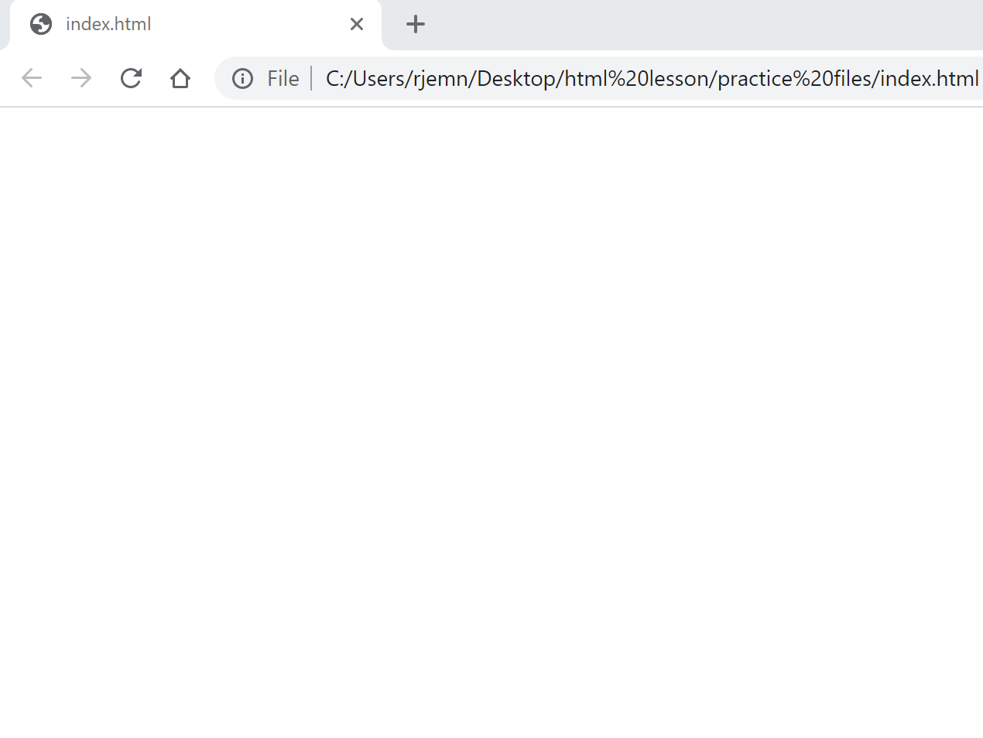
تصميم النماذج
تصميم نموذج لحذف سجلّ.
FlashDevelop: DeleteForm.html
Google Chrome: DeleteForm.html
<body>
<form>
</form>
</body>
DeleteForm.html
أنشئ أو أفتح الملف “DeleteForm.html"
أدرج علامة النموذج <form>
Student CPR:
Delete
أدرج علامة إغلاق النموذج </form>
أرغب في تصميم النموذج أعلاه لحذف سجل من جدول "degrees".

Slide 11
تصميم النماذج
تصميم نموذج لحذف سجلّ.
FlashDevelop: DeleteForm.html
Google Chrome: DeleteForm.html
<body>
<form>
<p></p>
</form>
</body>
DeleteForm.html
أدرج علامتي<p></p>

Slide 12
تصميم النماذج
تصميم نموذج لحذف سجلّ.
FlashDevelop: DeleteForm.html
Google Chrome: DeleteForm.html
<body>
<form>
<p> </p>
</form>
</body>
DeleteForm.html
Student CPR:
Student CPR:
بين علامتي <p></p> ، أدرج عنوان مربّع النص:
Student CPR

Slide 13
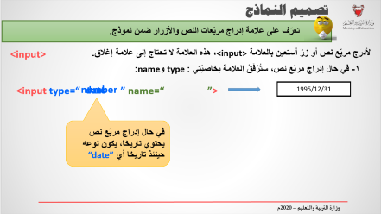
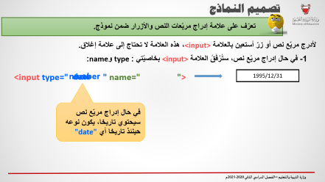
تصميم النماذج
تصميم نموذج لحذف سجلّ.
FlashDevelop: DeleteForm.html
Google Chrome: DeleteForm.html
<body>
<form>
<p> </p>
</form>
</body>
DeleteForm.html
Student CPR:
Student CPR:
والآن سأدرج مربّع النص الخاص بإدخال رقم الهويّة "cpr"
قبل القيام بذلك اضغط على الصورة للتعرّف على علامة مربّع النص وخصائصها

Slide 14
تصميم النماذج
تعرّف على علامة إدراج مربّعات النص والأزرار ضمن نموذج.
لأدرج مربّع نص أو زرّ أستعين بالعلامة <input>، هذه العلامة لا تحتاج إلى علامة إغلاق.
1- في حال إدراج مربّع نص، ستُرْفَقُ العلامة <input> بخاصيّتي :type وname:
0
1995/12/31
20012345
mohammad
1010
<input type=" " name=" ">
2020/06/30
number
A&B
date
text
في حال إدراج مربّع نص سيحتوي أرقاما، يكون نوعه حينئذ رقميّا أي “number”
في حال إدراج مربّع نص سيحتوي حروفا ورموزا، يكون نوعه حينئذ نصيًّا أي “text”
في حال إدراج مربّع نص سيحتوي تاريخا، يكون نوعه حينئذ تاريخا أي "date"

Slide 15
تصميم النماذج
تعرّف على علامة إدراج مربّعات النص والأزرار ضمن نموذج.
لأدرج مربّع نص أو زرّ أستعين بالعلامة <input>، هذه العلامة لا تحتاج إلى علامة إغلاق.
1- في حال إدراج مربّع نص، ستُرْفَقُ العلامة <input> بخاصيّتي :type وname:
cpr
2001234500
<input type=" " name=" ">
number
عزيزي الطالب سنتّفق على أن يكون دائما اسم مربّع النص الذي سيمثّل حقلا من حقول الجدول هو نفس اسم هذا الحقل، مثلما هو الحال في هذا المثال فقد اخترنا اسم مربّع النص " cpr" وهو نفس اسم الحقل " cpr" في الجدول "degrees"
انتبه
أمّا بخصوص الخاصيّة “name" فيقتضي اختيار اسم لمربّع النص، ويفضّل أن يكون اسما معبّرًا عن المحتوى المُدْخَل مثال “cpr”.

Slide 16
تصميم النماذج
تعرّف على علامة إدراج مربّعات النص والأزرار ضمن نموذج.
لأدرج مربّع نص أو زرّ أستعين بالعلامة <input>، هذه العلامة لا تحتاج إلى علامة إغلاق.
1- في حال إدراج زرّ، ستُرْفَقُ العلامة<input> بخاصيّتي :type وvalue:
<input type=" " value=" ">
Delete
submit
Delete
ستكون وظيفة الزرّ إرسال البيانات المدخلة في النموذج للمعالجة وبذلك يكون نوعه "submit".
وأمّا الخاصيّة value، فيكون دورها إسناد عنوان للزر، مثال Delete أو Insert.

Slide 17
تصميم النماذج
تصميم نموذج حذف سجلّ.
FlashDevelop: DeleteForm.html
Google Chrome: DeleteForm.html
<body>
<form>
<p> </p>
</form>
</body>
DeleteForm.html
Student CPR:
<input type="number" name="cpr">
Student CPR:
سأدرج الآن مربّع النص لإدخال رقم الهويّة "cpr" وذلك بفضل العلامة <input> مع إرفاق الخاصيّتين:
1- type="number"
2- name="cpr"
بعد أن تعرّفت على علامة <input> و خصائصها، سأتمّ تصميم نموذج الحذف.

Slide 18

تصميم النماذج
تصميم نموذج لحذف سجلّ.
FlashDevelop: DeleteForm.html
Google Chrome: DeleteForm.html
<body>
<form>
<p> </p>
</form>
</body>
DeleteForm.html
Student CPR:
<input type="number" name="cpr">
Student CPR:
<input type="submit" value="Delete">
Delete
سأدرج الآن زر إرسال البيانات وذلك بفضل العلامة <input> مع إرفاق الخاصيّتين:
1- type="submit"
2- value="Delete"

Slide 19


تصميم النماذج
تصميم نموذج لإدراج سجلٍّ جديدٍ.
table name: SportTeam
type النوع | description الوصف | fields الحقول
number رقمي | حقل رقم الهوية الشخصيّة | cpr
text نصي | الاسم الكامل | full_name
date تاريخ | تاريخ الميلاد | birth_date
text نصي | رقم الهاتف | mobile
سأعتمد لتصميم نَمُوذجٍ لإدراج سجلّ جديدٍ، على الجدول المسمّى SportTeam والذي يتكوّن من أربعة حقول، لإدخال بيانات فريق رياضي مدرسي، كما هو مبيّن في الجدول أمامك.
وبما أنّ هدفي من النموذج هو إدراج سجلّ جديدٍ في الجدول "SportTeam"، فسيتكوّن النموذج من أربعة مربّعات نصٍّ تمكّنني من إدخال جميع البيانات، إضافة إلى زرّ ارسال هذه البيانات للمعالجة.
Cpr number:
Full Name:
شكل النموذج
Date of birth:
Mobile No:
Add New

Slide 20
تصميم النماذج
تصميم نموذج لإدراج سجلّ.
FlashDevelop: InsertForm.html
Google Chrome: InsertForm.html
<body>
<form>
</form>
</body>
InsertForm.html
أنشئ أو أفتح الملف “InsertForm.html"
أدرج علامة النموذج <form>
Cpr number:
Full Name:
Date of birth:
Mobile No:
Add New
أدرج علامة إغلاق النموذج </form>
أرغب في تصميم النموذج أعلاه لإدراج سجل إلى جدول "SportTeam".

Slide 21
تصميم النماذج
تصميم نموذج لإدراج سجلّ.
FlashDevelop: InsertForm.html
Google Chrome: InsertForm.html
<body>
<form>
<p></p>
</form>
</body>
InsertForm.html
أدرج علامتي<p></p>

Slide 22
تصميم النماذج
تصميم نموذج لإدراج سجلّ.
FlashDevelop: InsertForm.html
Google Chrome: InsertForm.html
<body>
<form>
<p> </p>
</form>
</body>
InsertForm.html
Cpr number:
Cpr number:
بين علامتي <p></p> ، أدرج عنوان مربّع النص:
Cpr number:

Slide 23
تصميم النماذج
تصميم نموذج لحذف سجلّ.
FlashDevelop: InsertForm.html
Google Chrome: InsertForm.html
<body>
<form>
<p> </p>
</form>
</body>
InsertForm.html
Cpr number:
<input type="number" name="cpr">
Cpr number:
والآن سأدرج مربّع النص الخاص بإدخال رقم الهويّة “cpr"

Slide 24

تصميم النماذج
تصميم نموذج لحذف سجلّ.
FlashDevelop: InsertForm.html
Google Chrome: InsertForm.html
<body>
<form>
<p> </p>
<p> Full Name: <input type="text" name="full_name"> </p>
<p> Date of Birth: <input type="date" name="birth_date"> </p>
<p> Mobile No: <input type="text" name="mobile"> </p>
<input type="submit" value="Add New">
</form>
</body>
InsertForm.html
Cpr number:
<input type="number" name="cpr">
Cpr number:
Full Name:
أكرّر نفس الخطوات لبقيّة الحقول وألاحظ الاختلاف بين خصائص كلّ مربّع نص.
Date of Birth:
Mobile No:
Add New

Slide 25
الأنشطة

Slide 26




تصميم النماذج
عزيزي الطالب لحلّ الأنشطة الآتية، سنعتمد على تصميم الجدول الآتي:
اسم الجدول: flights
نوع الحقل | الحقول | fields
نصي | رمز الرحلةflight code | code
نصي | اسم الشركة | company
نصي | الوجهة | destination
تاريخ | تاريخ الذهاب | depart_date
رقمي | عدد المسافرين | trav_nb

Slide 27

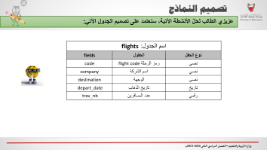
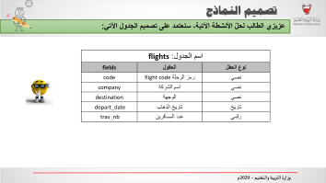
تصميم النماذج
بناءً على الجدول flights، أكمل القيمة المناسبة لخصائص مربّع النص ليناسب النموذج أدناه.
FlashDevelop: PracticeForm.html
Google Chrome: PracticeForm.html
<body>
<form>
<p> </p>
</form>
</body>
PracticeForm.html
Flight code:
<input type=" " name=" ">
Flight code:
GU554
لاحظ أنّ محتوى مربّع النص سيكون مركّبا من حروف وأرقام.
مساعدة
للاطلاع على جدول البيانات

Slide 28
تصميم النماذج
أكمل القيمة المناسبة لخصائص زرّ ارسال البيانات والمعنون بـ "Delete".
FlashDevelop: PracticeForm.html
Google Chrome: PracticeForm.html
<body>
<form>
<p> </p>
</form>
</body>
PracticeForm.html
Flight code:
<input type=" text " name="code">
Flight code:
<input type=" " value=" ">
Delete

Slide 29



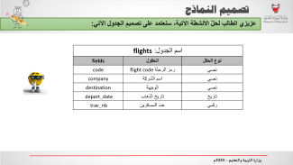
تصميم النماذج
بناءً على الجدول flights، أكمل القيمة المناسبة لخصائص مربّع نص إدخال تاريخ الذهاب.
FlashDevelop: PracticeForm.html
Google Chrome: PracticeForm.html
<body>
<form>
<p> </p>
<p>
Departure Date: </p>
</form>
</body>
PracticeForm.html
Flight code:
<input type="text" name="code">
Flight code:
<input type=" " name=" ">
Departure Date:
للاطلاع على جدول البيانات

Slide 30

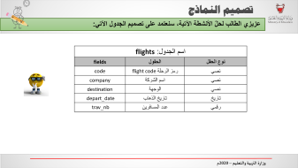
تصميم النماذج
بناءً على الجدول flights، أدرج مربّع نص حقل عدد المسافرين.
FlashDevelop: PracticeForm.html
Google Chrome: PracticeForm.html
<body>
<form>
<p> </p>
<p>
Departure Date: </p>
<p> Travelers number:
</p>
</form>
</body>
PracticeForm.html
Flight code:
<input type="text" name="code">
Flight code:
<input type="date" name="depart_date">
Departure Date:
Travelers number:
للاطلاع على جدول البيانات

Slide 31
تصميم النماذج
أكمل القيمة المناسبة لخصائص زرّ ارسال البيانات والمعنون بـ "Insert New".
FlashDevelop: PracticeForm.html
Google Chrome: PracticeForm.html
<body>
<form>
<p> Flight code: <input type="text" name="code"> </p>
<p> Departure date:
<input type="date" name="depart_date">
</p>
<p> Travelers number:
<input type="number" name="trav_nb">
</p>
</form>
</body>
PracticeForm.html
Flight code:
Departure Date:
Travelers number:
Insert New
<input type=" " value=" ">

Slide 32
تمنياتنا للجميع بالتوفيق

